Slide 1
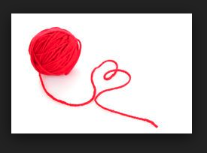
DE RODE DRAAD deel 3

Slide 2
Er was eens…

Slide 3
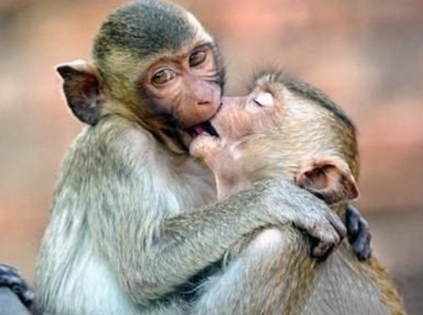

Slide 4
DIK TROM juni 2017
valt verder af
relatie problemen
Wat wil je nog meer weten?

Slide 5
eten smaakt niet
onder de 100 kg
moeite met kauwen van voedsel
pijn in de kaken/tong
dikke tong
onduidelijke spraak, lispelen
eten niet tussen tanden vandaag
tongzoenen lukt niet veel spanning in relatie
verslikt zich niet , laat eten niet uit de mond lopen
passage klachten conform eerder
normale stoelgang
geen buikklachten
Waar let je op bij lichamelijk onderzoek

Slide 6
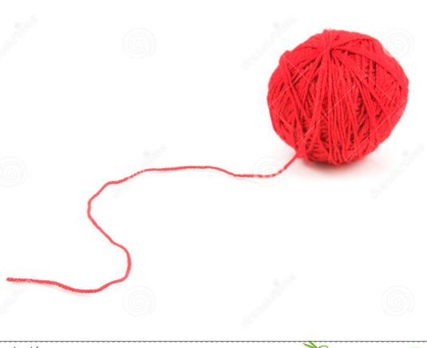
Lichamelijk onderzoek
mat en verder afgevallen
KNO gebied geen afwijkingen
hersenzenuwen globaal intact
inspectie van de mond
geen nieuwe bevindingen

Slide 7
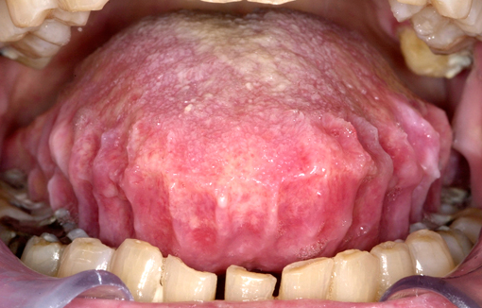

Slide 8
gekke tong
dermatoloog
kaakchirurg
KNO arts
tandarts /mondhygieniste
internist
reumatoloog
sexuoloog , Nienke vd Velde
Wie o wie… moet Dik beoordelen ?

Slide 9
War boel van de rode draad

